Slide 1
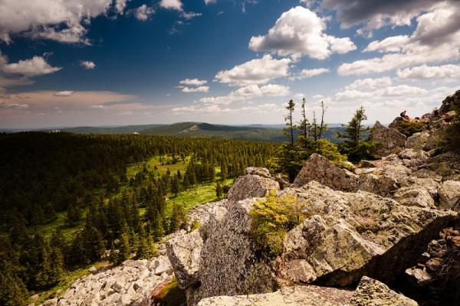
Южный Урал
Национальный парк
ТАГАНАЙ

Slide 2
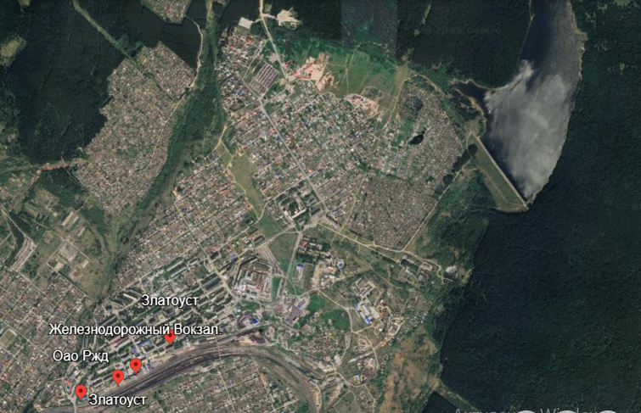
Центральная усадьба
4000 м

Slide 3
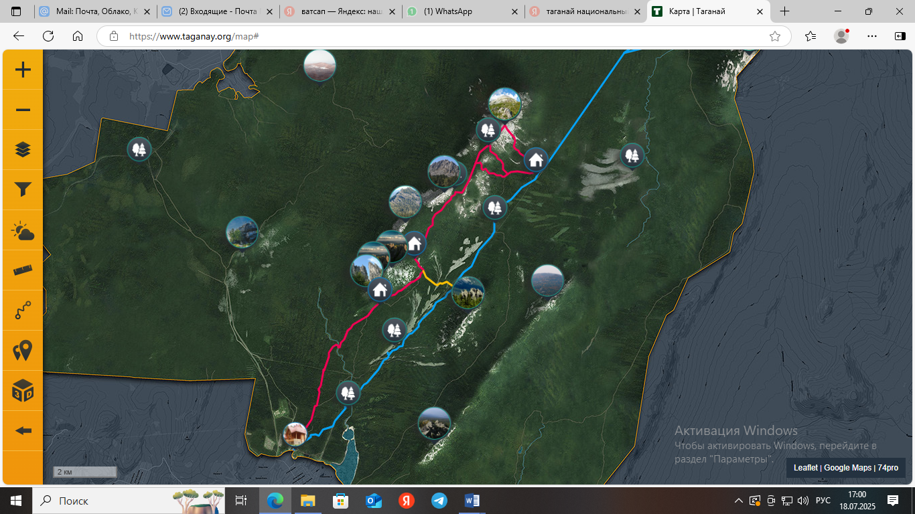
6000 м
1 день пути
Белый ключ
Ценртальная усадьба

Slide 4
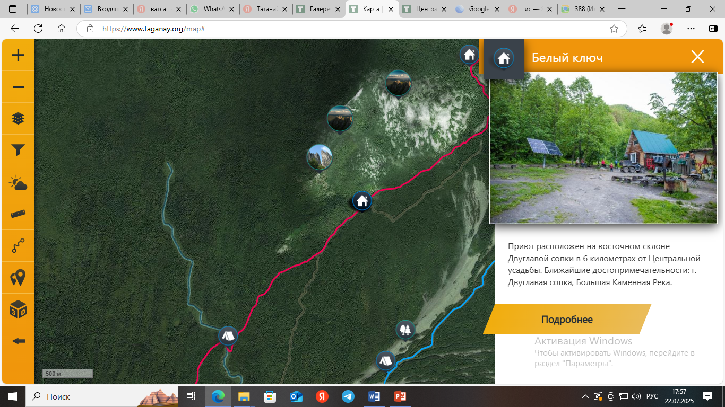

Slide 5
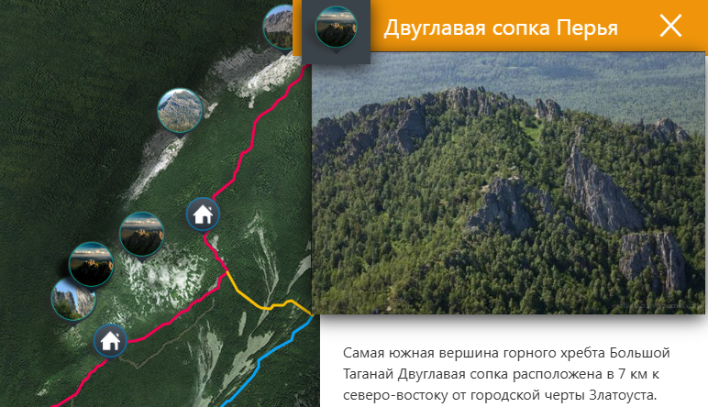
1 км.

Slide 6
2000 м
2 день пути
Гремучий ключ
Белый ключ

Slide 7
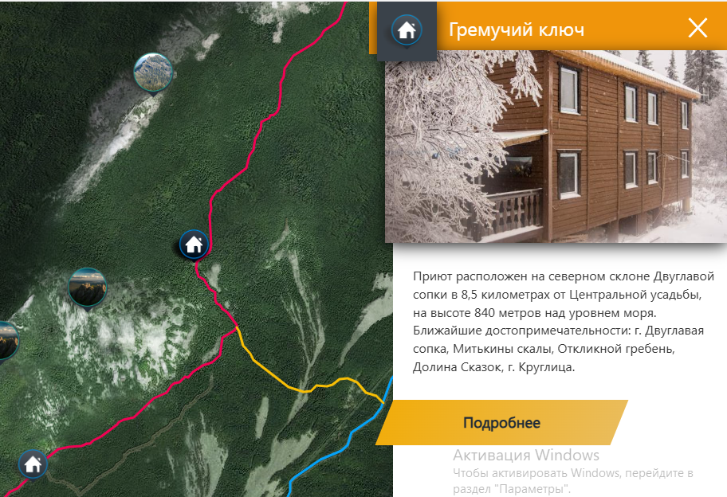

Slide 8
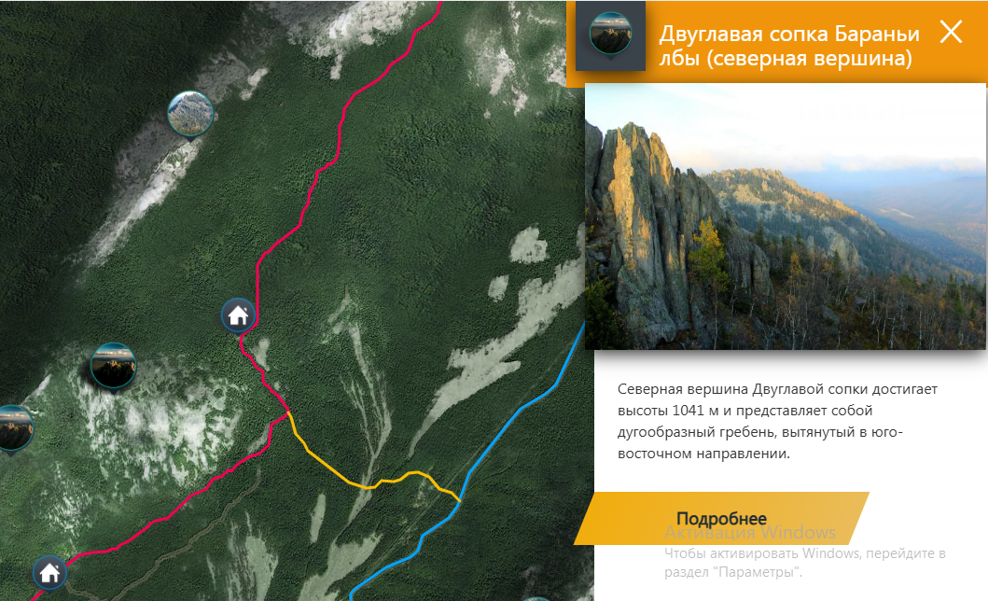
800 м

Slide 9
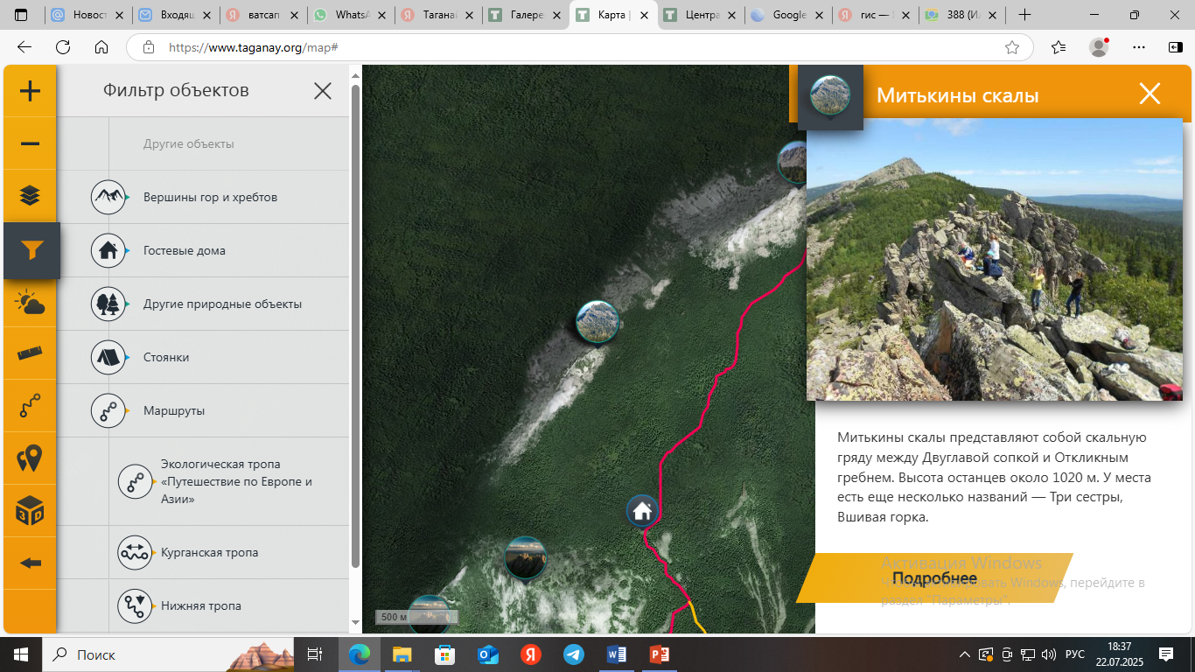
1100 м

Slide 10
Переход 6500 м
3 день пути

Slide 11
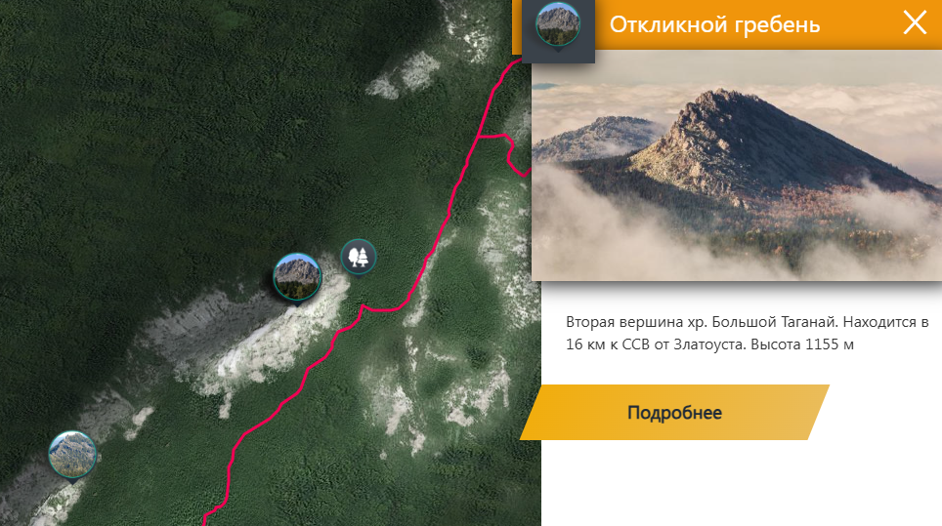
400 м

Slide 12
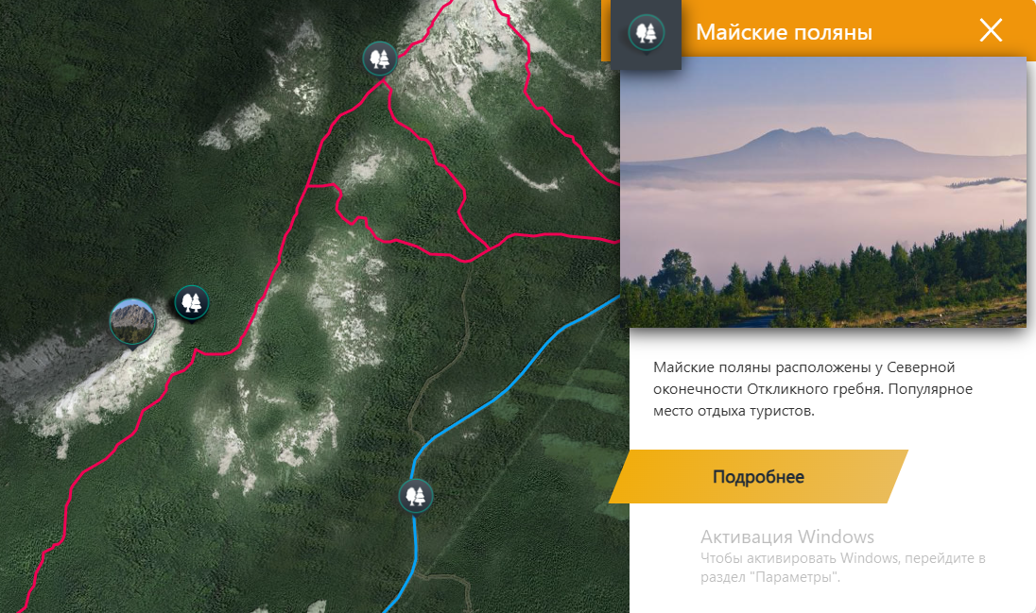
400 м

Slide 13
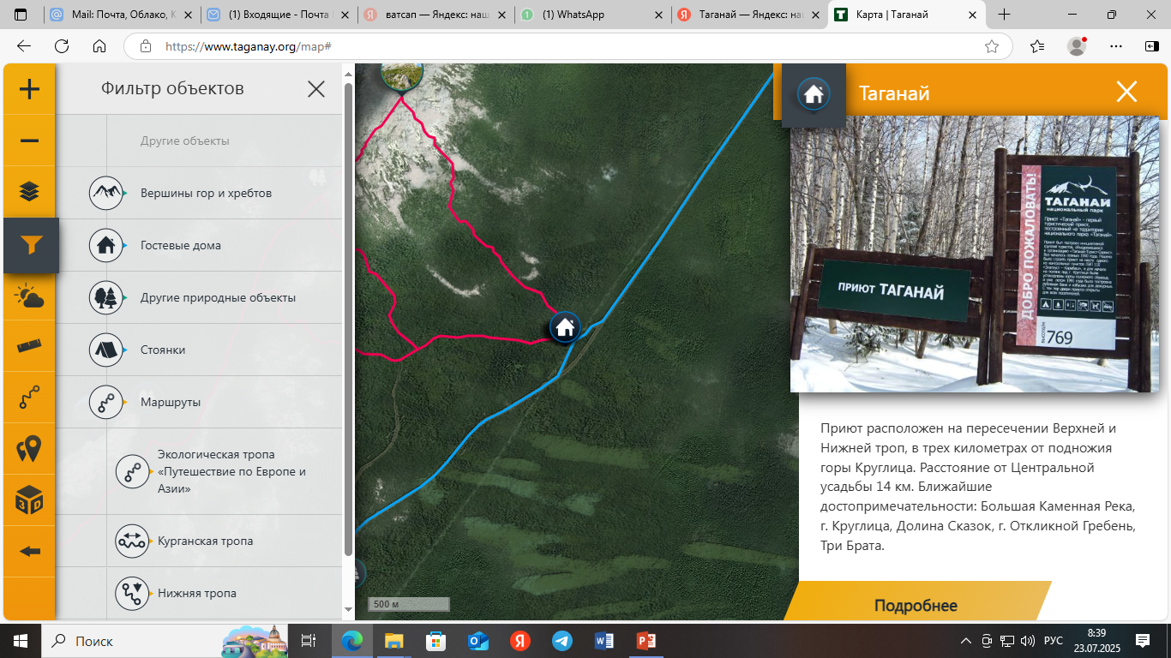

Slide 14
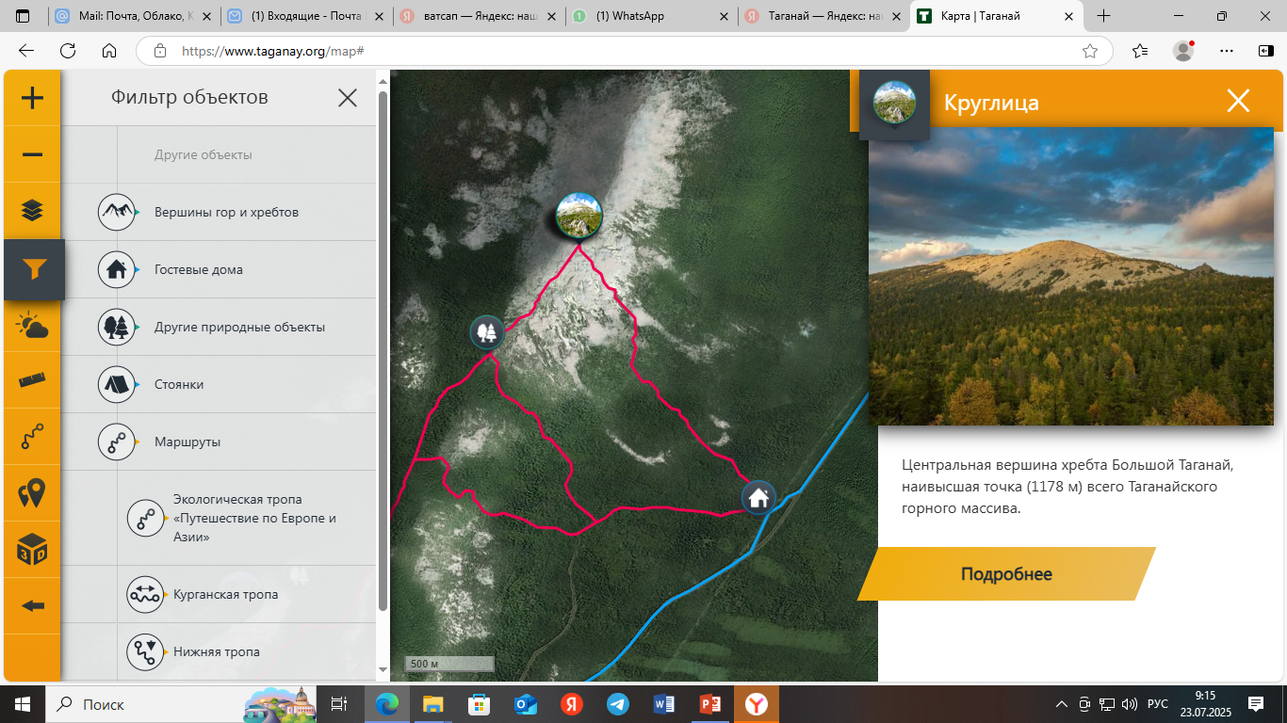
2500 м

Slide 15
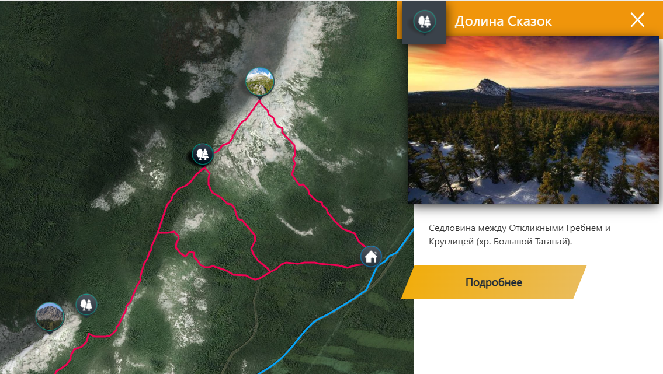
1000 м
3000 м

Slide 16
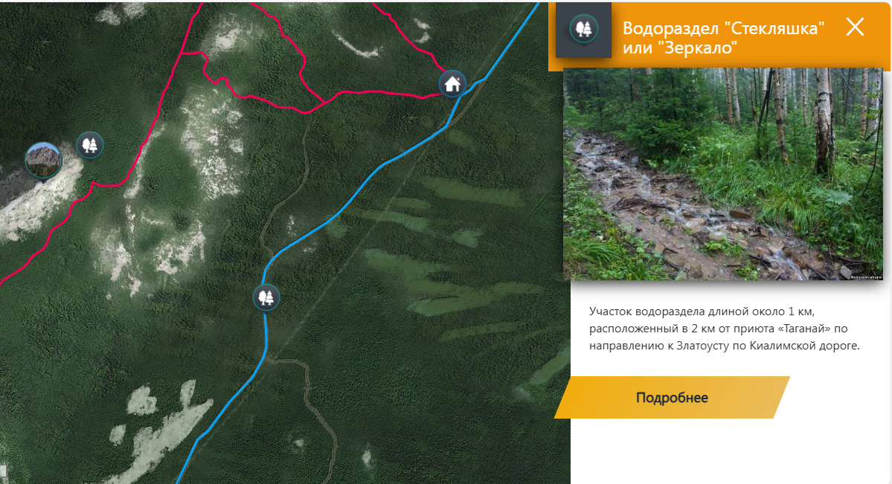
2000 м

Slide 17
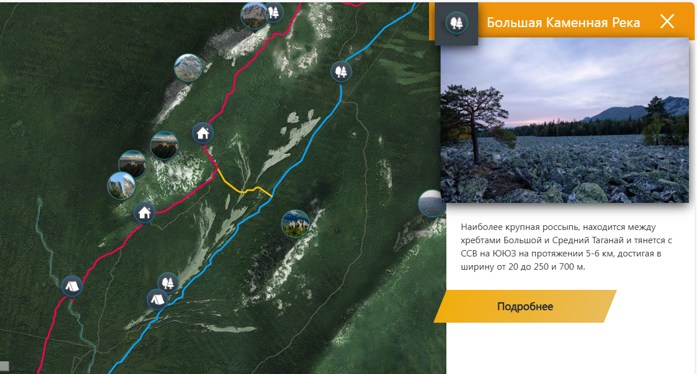
5000 м

Slide 18
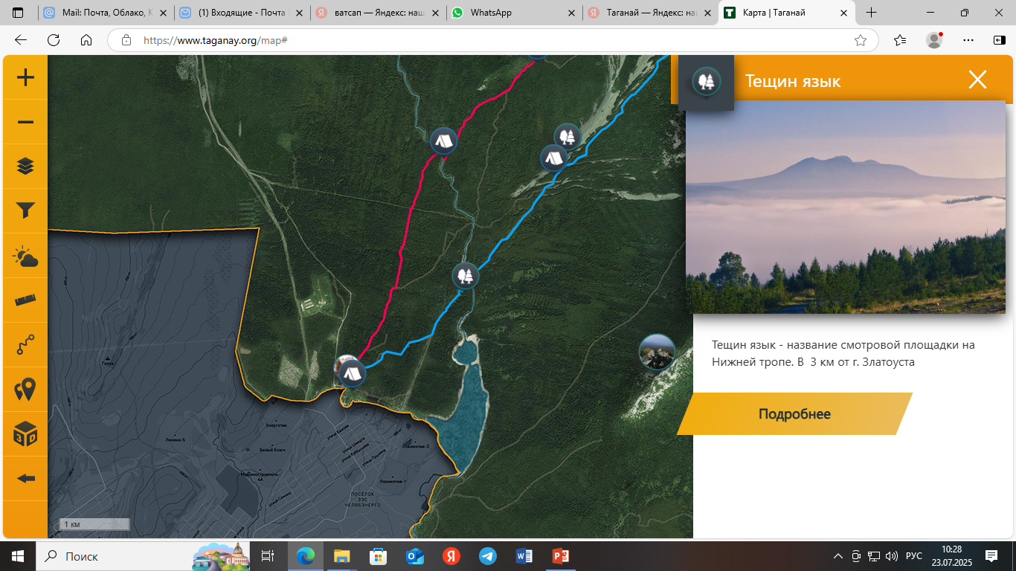
2500 м

Slide 19
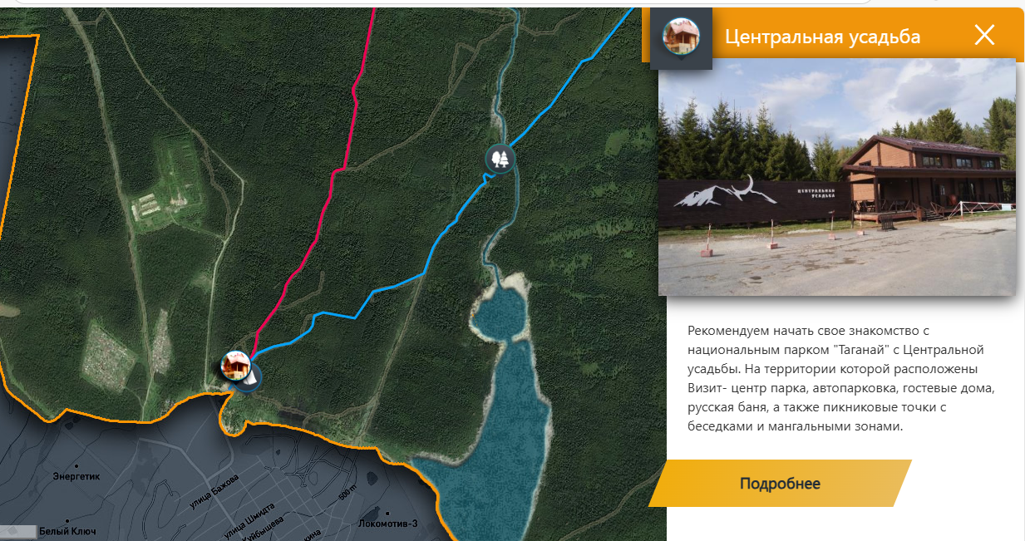
2500 м

Slide 20
Руководители похода на ТАГАНАЙ!
Ксензов Андрей Валерьевич
8-902-821-70-33
Кузнецова Анастасия Андреевна
8-923-049-30-17

